Slide 1

La telemedicina nella pratica clinica e nella ricerca: tra efficacia ed umanizzazione delle cure
Iannelli Mariarosaria
Mainolfi Carmine
Manneschi Maurizio
Mizzon Gastone
Silva Schott Miguela

Slide 2


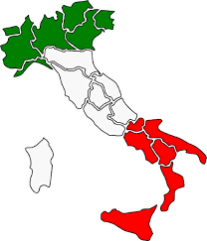
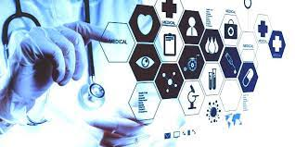
La telemedicina nella pratica clinica e nella ricerca: tra efficacia ed umanizzazione delle cure
Preparazione di draft quantitativi e narrativi di strumenti di indagine per i diversi punti di vista in ambito sanitario
Ricerca Desk sulla Sanità Digitale in epoca pandemica in Italia : efficacia, efficienza, umanizzazione, rimborsabilità.

Slide 3









Draft quantitativi e narrativi degli strumenti di indagine
Persone con malattie croniche/acute
Familiari (caregiver)
Professionisti sanitari
Ricercatori
OBIETTIVI:
conoscenza più approfondita del patient’s journey.
programmare outcome di efficacia ed efficienza nell’applicazione della telemedicina
ideare nuove soluzioni a supporto del paziente attraverso l’utilizzo della tecnologia.
Aziende
del Life Science
Politica sanitaria

Slide 4
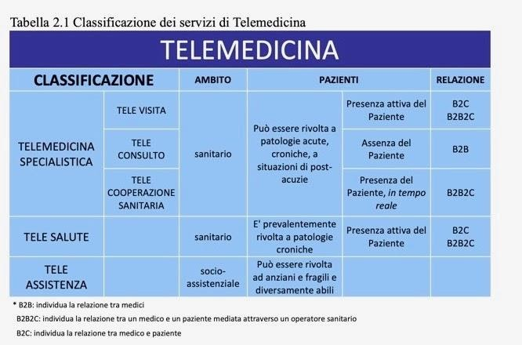
La telemedicina
Una modalità di erogazione di servizi di assistenza sanitaria, tramite il ricorso a tecnologie innovative, in particolare alle Information and Communication Technologies (ICT)
Finalità:
prevenzione secondaria
cura
diagnosi
riabilitazione
monitoraggio

Slide 5
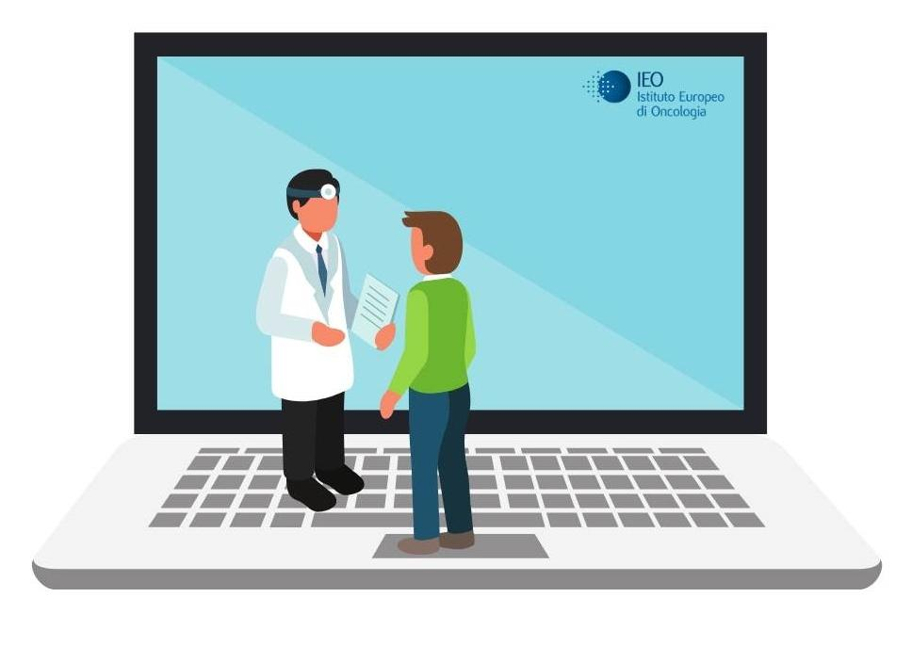
Indicazioni nazionali per l’erogazione di prestazioni in telemedicina
La televisita non sarà sostitutiva della prima visita in presenza;
La relazione medico-paziente non potrà essere condotta esclusivamente a distanza.
Le televisite dovranno essere limitate alle attività di controllo di pazienti che abbiano già avuto una diagnosi in presenza.
Possibilità di un teleconsulto medico dove gli specialisti potranno confrontarsi tra di loro.
Teleassistenza da parte di professioni sanitarie.
Telerefertazione.
Panetto, M. (2021, 02 15). Telemedicina: la spinta dovuta alla pandemia. Tratto da Il Bolive università di padova: https://ilbolive.unipd.it/it/news/telemedicina-spinta-dovuta-pandemia

Slide 6
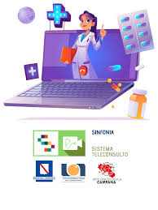
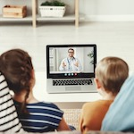
Campania
Sinfonia: nata come progetto di teleconsulto per le Isole minori e zone con particolare difficoltà di accesso, è la piattaforma che supporta l’erogazione della televisita/videochiamata.
e-Covid SINFONIA : App realizzata per la Regione Campania per visualizzare l'esito del tampone molecolare, test sierologico e test rapido.
Progetto di telemedicina pediatrica (Neuropsichiatria, endocrinologia, gastroenterologia, allergologia e immunonutrizione) :
Scorad (ScoringAtopic Dermatitis), un test per poter monitorare a distanza l’andamento della dermatite atopica.
”Interventi di sanità digitale rivolto ai cittadini della regione Campania” riguardano le aree di attività come il sistema Anagrafi Centrali Sanitarie; App per scelta e revoca del Medico di MMG PLS, per prenotazione on line; un Portale Snità e il Fascicolo Sanitario Elettronico

Slide 7
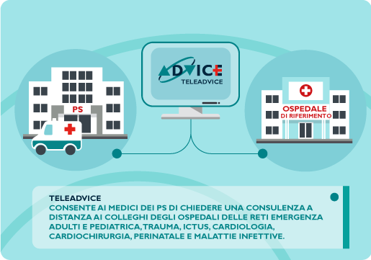
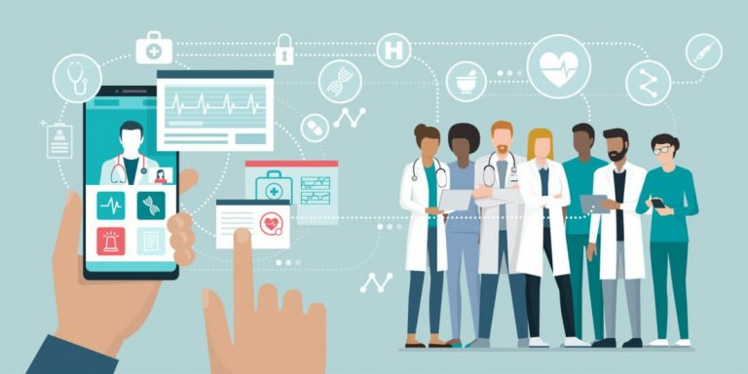
Lazio
Teleadvice :il progetto di teleconsulto, che permette di effettuare una teleconsulenza relativa ai pazienti in trattamento, tra i medici di PS/DEA e gli specialisti degli ospedali specialisti degli ospedali sulla base dei risultati della televisita, delle analisi di laboratorio e di diagnostica per immagini. Aree: neurologia, cardiologia e cardiochirurgia, emergenza adulti e pediatrica, malattie infettive
Lazioadvice e la app Lazio Doctor per COVID, offerente servizi di telesorveglianza e telemonitoraggio domiciliare usati sia scome strumento di consultazione/informazione per la popolazione generale, che come strumento di telesorveglianza e telemonitoraggio per i casi a rischio di contagio.

Slide 8
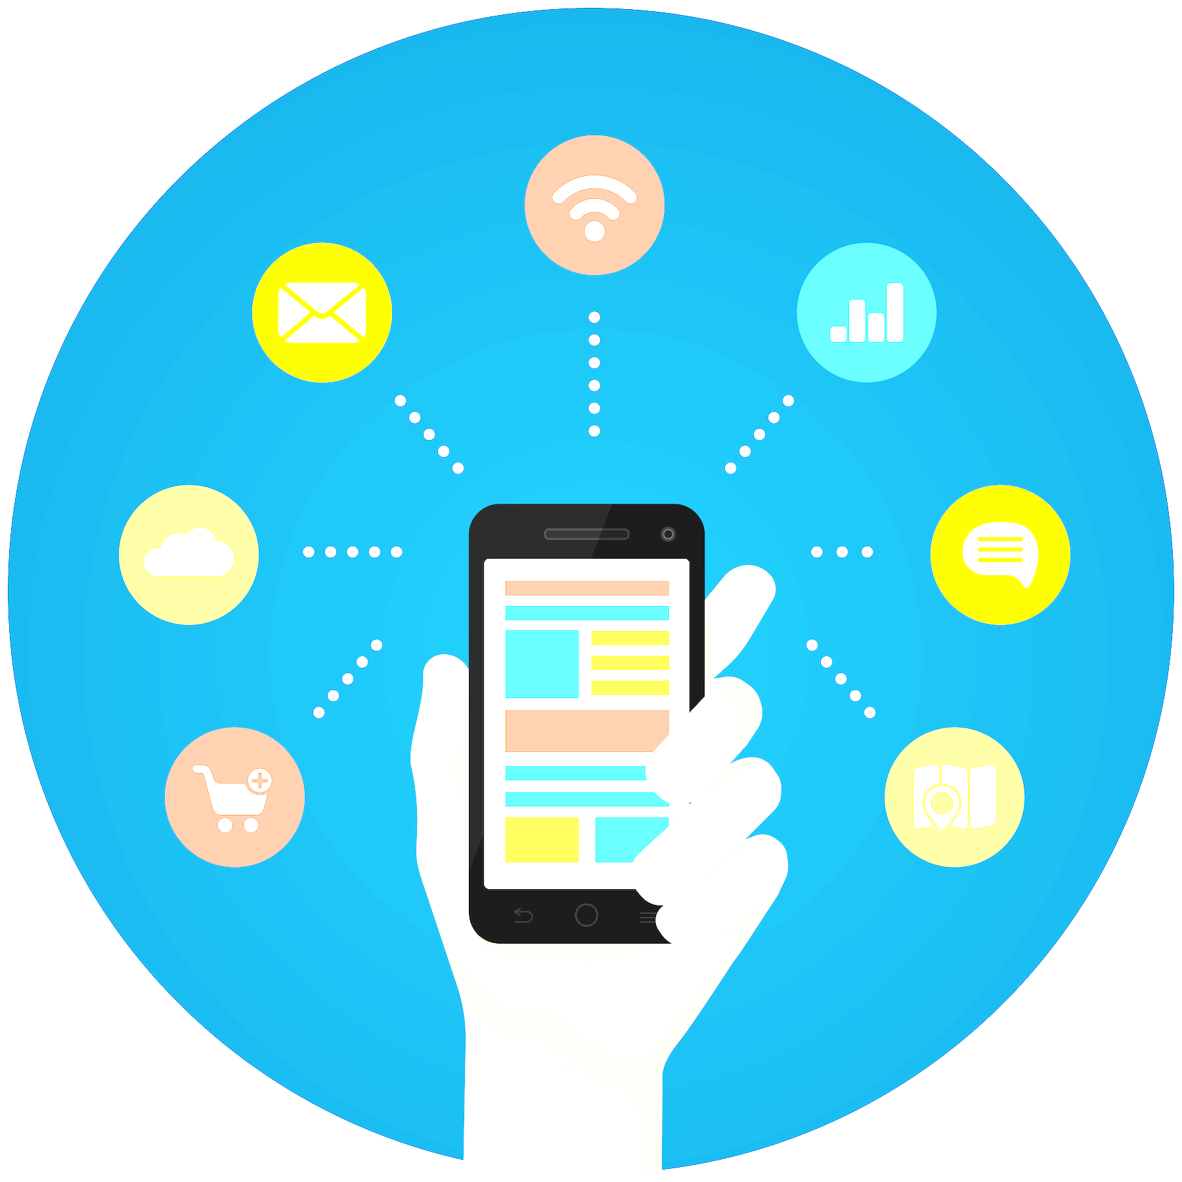
TOSCANA- Progetti Telemedicina
  Tel.Te.Covid19- Per monitorare a distanza i pazienti covid.
  Progetto “AMILivorno – Progetto Isole” (estate 2019)- Permetteva al personale sanitario presenti sulle isole Capraia ed Elba, di confrontarsi in tempo reale con i colleghi dell’ospedale di Livorno, sia nella gestione ambulatoriale che in emergenza.
  App Toscana salute (2 luglio 2021)- Per consultare referti, libretto di vaccinazione, scaricare ricette, scegliere il medico di famiglia, pagare ticket, ecc.
  Piattaforma «Zerocode»- Per la prenotazione di prelievi ematici senza attesa.
  Piattaforma «Rientroascuola»- per la prenotazione di test sierologici al personale scolastico.
  Piattaforma «Viaggiasicuro»- per la prenotazione di tamponi nei porti e nelle stazioni ferroviarie.
Cruciata, M. A. (2020, 10 14). Sanità digitale, la Toscana tra i vincitori del premio W.In.e. 2020. Tratto da Toscana Notizie: https://www.toscana-notizie.it/-/sanit%C3%A0-digitale-la-toscana-tra-i-vincitori-del-premio-w.in.e.-2020
Telemedicina per i malati Covid-19 in Toscana. (2021, 05 05). Tratto da Network Biblotecario Sanitario Toscano: http://www.nbst.it/1021-telemedicina-per-malati-covid-19-in-toscana.html
Nordovest, A. (2021, 06 04). Nuovo riconoscimento nazionale per il progetto Isole dell’Asl Toscana nord ovest. Tratto da Toscana Notizie: https://www.toscana-notizie.it/-/nuovo-riconoscimento-nazionale-per-il-progetto-isole-dell-asl-toscana-nord-ovest
Cruciata, M. A. (2021, 07 2). Rivoluzione digitale, la nuova app ‘Toscana Salute’. Tratto da Toscana Notizie: https://www.toscana-notizie.it/-/rivoluzione-digitale-la-nuova-app-toscana-salute-

Slide 9
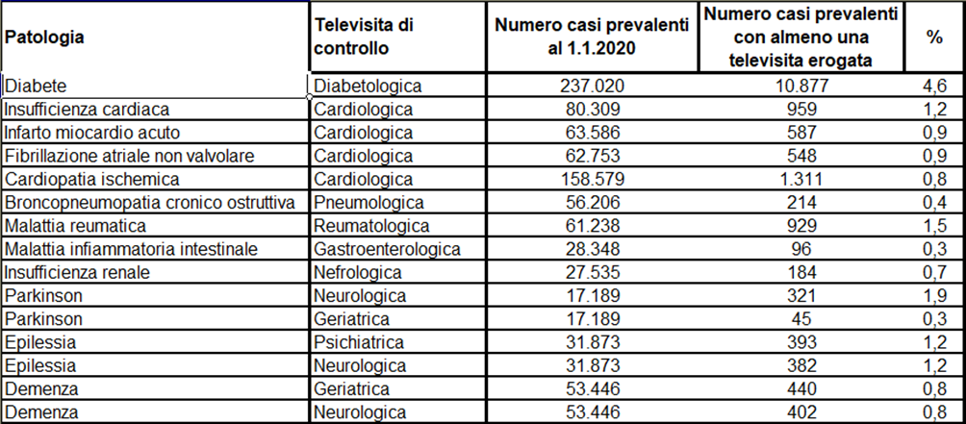
TOSCANA- Malati cronici con relativa televisita di controllo nel periodo marzo-settembre 2020
P. Francesconi, B. B. (2020, 12 14). Le televisite in Toscana. Tratto da ARS Toscana Agenzia Regionale di Sanità: https://www.ars.toscana.it/2-articoli/4466-televisite-in-toscana-durante-epidemia-coronavirus.html

Slide 10

TOSCANA-Rimborsabilità
DGR n.464 del 6 aprile 2020….» “che le prestazioni di televisita non siano soggette a compartecipazione alla spesa per tutta la durata dell’emergenza COVID-19 e… a tal fine è attivato il codice di esenzione TLV01 da utilizzare per l’erogazione delle Televisite a titolo gratuito per i pazienti che non godono di altro titolo di esenzione dalla compartecipazione alla spesa”.
Nel piano nazionale di ripresa e resilienza, per il settore della salute si prevedono 15,63 miliardi di euro e di questi 8,63 miliardi sono riservati per la digitalizzazione dell’assistenza medica ai cittadini, per la diffusione del fascicolo sanitario elettronico e la telemedicina.
Cruciata, M. A. (2021, 07 2). Rivoluzione digitale, la nuova app ‘Toscana Salute’. Tratto da Toscana Notizie: https://www.toscana-notizie.it/-/rivoluzione-digitale-la-nuova-app-toscana-salute-
Telemedicina, la corsa è (ri)partita: ma servono patti fra Regioni. (s.d.). Tratto da Agenda digitale: https://www.agendadigitale.eu/sanita/telemedicina-la-corsa-e-ripartita-ma-servono-patti-fra-regioni/

Slide 11
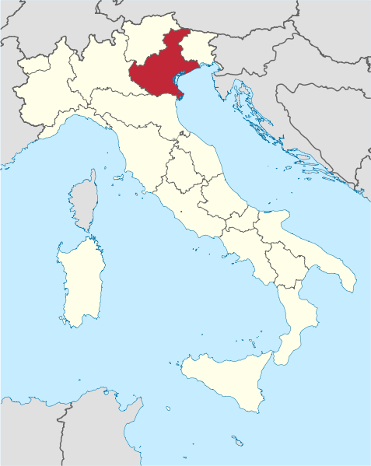
VENETO- Progetti Telemedicina
Telemedicina per i pazienti affetti da Sclerosi multipla-finanziamento per l’anno 2021 è di 150.000.
Progetto sperimentale Fimmg (2020)- videoconsulti di I e II livello. Il costo complessivo del progetto per un anno sarà di 40.000 euro.
Teleriabilitazione dei pazienti dopo la fase acuta del Covid.
Regione Veneto: DGR 383/2021, Progetto per l’erogazione del servizio di telemedicina ai pazienti affetti da sclerosi multipla. (2021, 05 27). Tratto da Welforum.it: https://welforum.it/segnalazioni/regione-veneto-dgr-383-2021-progetto-per-lerogazione-del-servizio-di-telemedicina-ai-pazienti-affetti-da-sclerosi-multipla/
SPECIALE CORONAVIRUS - NEWS. (2020, 05 13). Tratto da Fimmg: https://www.fimmg.org/index.php?action=pages&m=view&p=30584&lang=it&d=100&art=3995
COVID. IN VENETO MAXI PROGETTO PER LA RIABILITAZIONE DOPO LA FASE ACUTA. NASCE UN CENTRO REGIONALE SPECIFICO. IN CAMPO ANCHE LA TELERIABILITAZIONE. (2021, 04 28). Tratto da Il portale della Regione del Veneto: https://www.regione.veneto.it/article-detail?articleId=11805048
Visite dei medici di base: rivoluzione in Veneto. Pressione, elettrocardiogramma, Holter Icg fatti a casa direttamente dai pazienti. (2020, 05 12). Tratto da Il gazzettino: https://www.ilgazzettino.it/nordest/primopiano/visite_medici_di_base_cosa_cambia_in_veneto_dispositivi_analisi_a_domicilio-5223335.html

Slide 12
VENETO- Rimborsabilità
Delibera 5 maggio 2020- la Giunta regionale ha dato indicazione alle Ulss di utilizzare da subito (ovunque possibile) la telemedicina nell’erogazione dei servizi sanitari.
La Giunta regionale ha disposto che le tariffe delle prestazioni erogate a distanza sulla base del Nomenclatore Tariffario Regionale rimangano invariate rispetto alla tradizionale visita e che siano identificate aggiungendo alla descrizione delle prestazioni “eseguibile in Telemedicina”.
Poli, G. F. (2020, 05 05). L'esempio padovano fa scuola: la Regione Veneto potenzia e diffonde l'uso della telemedicina. Tratto da PadovaOggi: https://www.padovaoggi.it/salute/coronavirus-telemedicina-regione-veneto-padova-05-maggio-2020.html

Slide 13


Situazione Regioni Italiane
Criticità del SSN e SSR
Piemonte
Elevata burocrazia
Età media della classe medica dirigente
Lombardia
Mancanza di sistemi informatici nazionali

Slide 14




Primi step verso la digitalizzazione
Dematerializzazione delle prescrizioni
Gestione e monitoraggio dei pazienti
Gestione del FSE
Consultazione di immagini e referti
Altri servizi

Slide 15
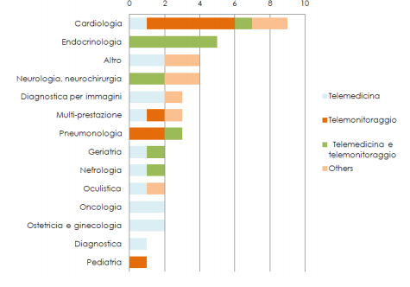
Piemonte
Questionario effettuato da ASRP in collaborazione con IRES:
45 Progetti
Dati identificativi del servizio di telemedicina
Aspetti economici
Aspetti tecnologici
Aspetti organizzativi
Aspetti etici formazione/informazione
60% cardiologia ed endocrinologia
Legenda:
ASRP = Assessorato alla Sanità della Regione Piemonte
IRES= Istituto di Ricerche Economiche e Sociali

Slide 16
Lombardia
Per quanto riguarda la Telemedicina L’esperienza lombarda di telemonitoraggio domiciliare si inserisce nel più ampio progetto CReG ( Chronic Related Group) di gestione dei malati cronici.
I CReG sono una innovativa modalità di presa in carico dei pazienti che, a fronte di una quota predefinita di risorse, deve garantire tutti i servizi extraospedalieri (prevenzione secondaria, follow up, ecc.) necessari per una buona gestione clinico organizzativa delle malattie croniche.
Lombardia

Slide 17

Lombardia
OGGI CON IL COVID-19
la telemedicina risulta essere uno strumento essenziale.
Il gruppo Gpi The HealthCare Partner si è attivato da subito allestendo Centrali Operative in grado di rispondere alle esigenze di assistenza da remoto (Virtual Care) di intere regioni del Paese.
Il Sistema di Telemedicina di Gpi (certificato DM di classe IIa), è in grado di monitorare e gestire molteplici patologie, da quelle correlate a Covid-19 a quelle tipicamente definite croniche.

Slide 18

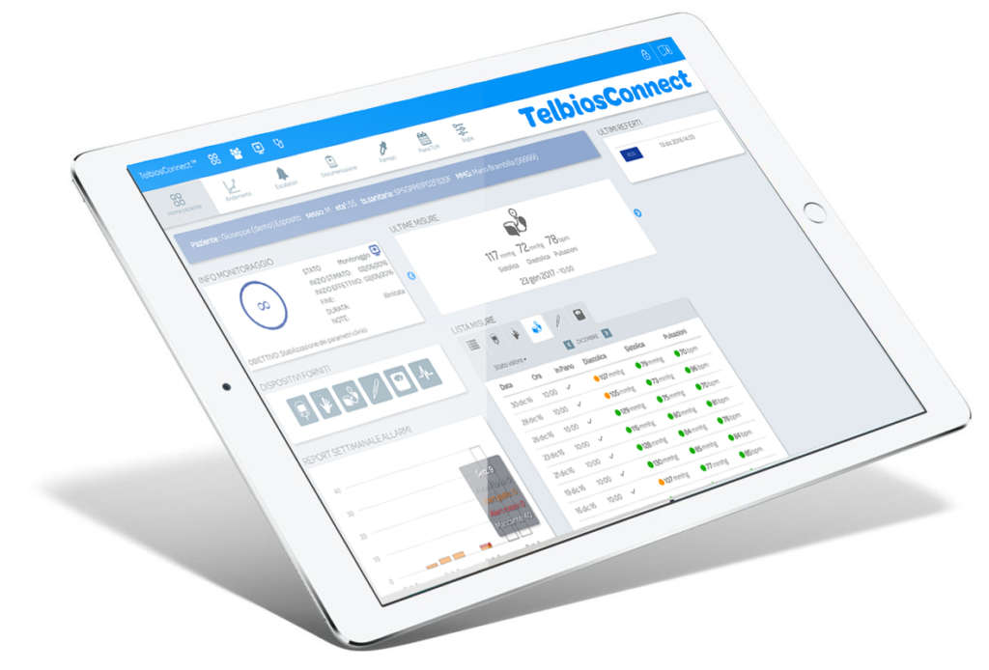
Lombardia
Telbios, Società di servizi e soluzioni innovative per la cura della persona, ha arricchito la piattaforma informatica TelbiosConnect di un modulo per la prescrizione e l’erogazione della teleriabilitazione cognitiva, motoria e comportamentale, certificato come dispositivo medico di classe IIa, testato e validato grazie al supporto di Regione Lombardia.
TelbiosConnect che ha come obiettivo l’adattamento e la validazione di un sistema di Telemedicina in grado di garantire: continuità diagnostico-terapeutica, sicurezza sia per l’utenza sia per gli operatori in regime di distanziamento sociale e infine maggior supporto e ingaggio del paziente nel processo di cura.

Slide 19
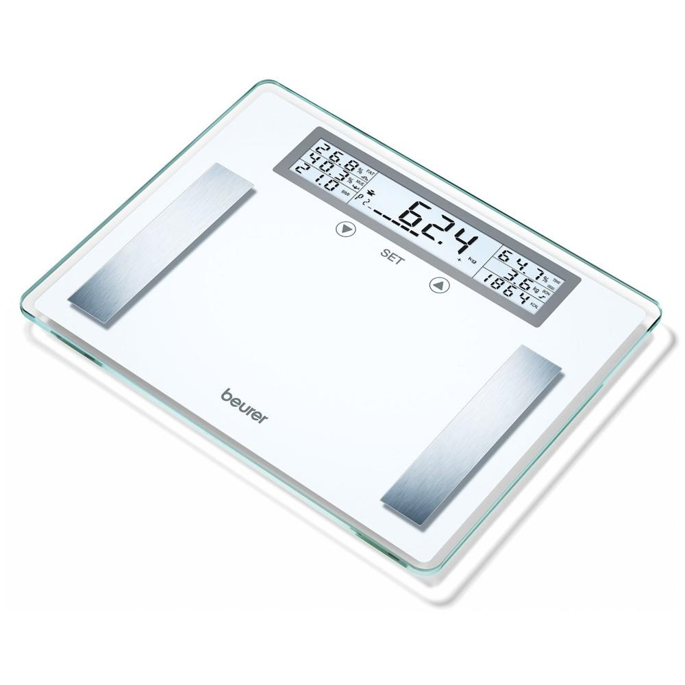
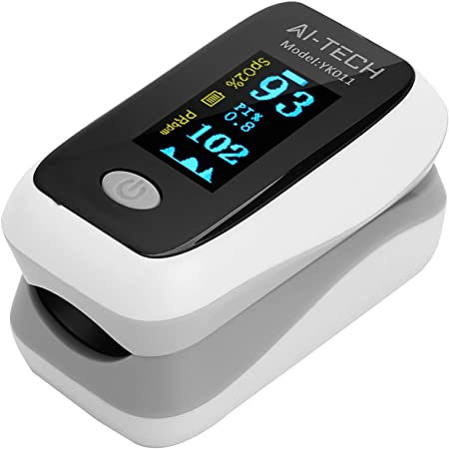
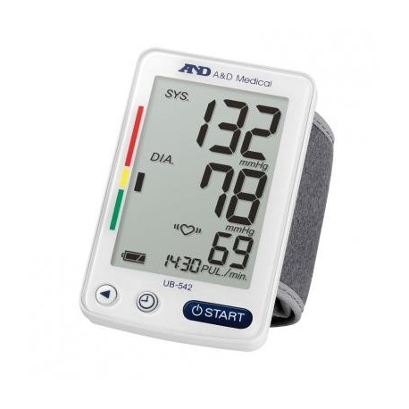
Sicilia
Emilia Romagna
Progetto regionale di Telemedicina; Implementazione dei Servizi di Telemedicina
Progetto pilota:
Teleconsulto, televisita e telemonitoraggio per i pazienti cronici con profilo di rischio alto o molto alto residenti in aree montane
equità di accesso alle cure, e garantiscono.
migliorano la qualità di assistenza
maggiore appropriatezza delle prestazioni
Servizio regionale di telemonitoraggio riservato a tutti i pazienti Covid in isolamento domiciliare
IL PAZIENTE È IL PROTAGONISTA DEL PERCORSO DI CURA
- Middleware e ausilio di un tablet e di un Kit di dispositivi

Slide 20
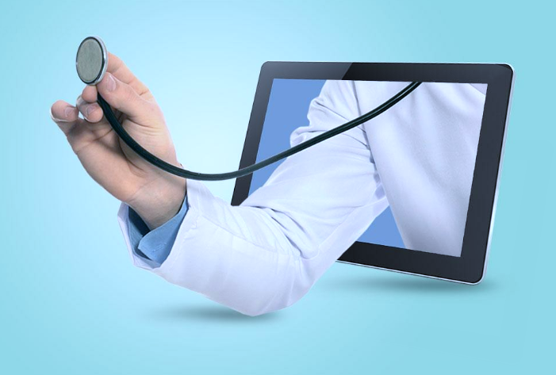
Sicilia
Marche
Nuovo percorso di telemedicina
Piattaforma unica regionale di Telemedicina integrata con la rete informativa sanitaria ed amministrativa del Sistema sanitario regionale
metodologia di assessment rigorosa, di utilizzo per le attività di telemedicina.
all’individuazione di standard e protocolli
identificazione di strumenti amministrativi per il governo e la rendicontazione di servizi di telemedicina
DIREZIONE PAZIENTE-CENTRICA
equità di accesso alle cure

Slide 21
Puglia
Istituzione della centrale operativa di telemedicina
´Aress puglia finanzia l’infrastruttura informativo-tecnologica e per l’approvigionamento dell’hardware periferico
´Contributo del gruppo Loran, azienda informatica mediante piattaforma Medicloud e Medihome
La piattaforma Medicloud informatizza il sistema di gestione del paziente per un scambio rapido e puntuale delle informazioni
Medihome per la gestione di residenze private (RSA), sanità territoriale pubblica (ASL), e privata (cooperative) e per la telemedicina, ideale per la teleassistenza dei pazienti direttamente dal loro domicilio

Slide 22
Puglia
Puglia
Progetto Talisman
(Tecnologie di Assistenza personalizzata per il Miglioramento della qualità della vita)
La Regione Puglia ha cofinanziato unitamente alla società Dedalus Italia un progetto di gestione della continuità di cura, denominato “Human Life Cycle Management– HLCM”
si focalizza sulla pianificazione trasversale dei percorsi socio-assistenziali dei cittadini e sulla gestione delle varie componenti della salute e sulla ottimizzazione della governance in termini di efficacia ed efficienza
Diagnosi e valutazione del rischio per la salute, sistemi di supporto alle decisioni cliniche (cDSS) e gestione dell’auto-cura, attraverso la prevenzione, la diagnosi precoce e gli studi sulla salute della popolazione che consentano di ottimizzare e personalizzare il percorso di cura, con l’adattamento e l’ottimizzazione automatica dei dispositivi remoti di monitoraggio/riabilitazione (in un ambiente Intelligente).

Slide 23
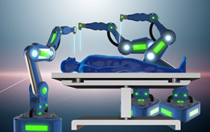
Sicilia
Sicilia
Progetto Pilota ideato e coordinato da UPMC – gruppo sanitario accademico no-profit
mira a connettere i fabbisogni del mondo sanitario ai risultati della ricerca scientifica e ai progressi dell’industria biomedicale e del tech aggregando mondo accademico, enti di ricerca e aziende private
superamento della parcellizzazione dei servizi di telemedicina per una maggiore omogeneità territoriale con l’introduzione di un nuovo modello di assistenza domiciliare digitale post COVID-19, incentrato sui territori e sulle reti di assistenza socio-sanitaria di prossimità.
strumenti e servizi di telemedicina e connected care a supporto dell’accessibilità alle cure per pazienti fragili e anziani nelle RSA e nelle case di cura
´Soluzioni innovative per una sanità di prossimità sempre più accessibile, sicura e tecnologica sono: dai Big Data alla robotica, dall’Intelligenza Artificiale all’Internet of Things

Slide 24
Concludendo
il sistema di
telemedicina non si sostituisce alle tradizionali
visite mediche ma rappresenta un canale in più per portare
la salute sul territorio e a casa del paziente.
Anche l’importanza del rapporto medico paziente, non
sostituisce la prestazione sanitaria tradizionale nel
rapporto personale medico-paziente,
ma la integra per potenzialmente migliorare efficacia,
efficienza e appropriatezza.
Scenario futuro
Sinergia tra sanità tradizionale e sanità digitale
La pandemia ha dato però stimolo all’avvio e potenziamento di un sistema di sanità
digitale applicabile nel futuro.

Slide 25
Bibliografia Immagini
Come costruire la tua prima App (chiaralandi.it)
Euro digitale, la BCE continua a lavorarci. Se ne riparla in primavera – Eunews
Televisite - Istituto Europeo di Oncologia (ieo.it)
Archivo:Veneto in Italy.svg - Wikipedia, la enciclopedia libre

